Slide 1


第十一章 博弈模型
11.1 进攻与撤退的抉择
11.2 让报童订购更多的报纸
11.3 “一口价”的战略
11.4 不患寡而患不均
11.5 效益的合理分配
11.6 加权投票中权力的度量

Slide 2
决策问题（Decision Problem）
决策变量目标函数约束条件
单一决策主体
优化模型
(Optimization)
三要素
多个决策主体
决策主体的决策行为发生直接相互作用 (相互影响)
博弈模型
(Game Theory)
博弈模型
静态、动态
合作博弈
非合作博弈
信息完全、不完全
军事、政治、经济、企业管理和社会科学中应用广泛

Slide 3

11.1 进攻与撤退的抉择
1944年6月初，盟军在诺曼底登陆成功.
到8月初的形势：
背景
盟军(加)
盟军(英)
德军
撤退
盟军(美一)
进攻
强化缺口
盟军
(预备队)
东进
盟军(美三)
原地
待命
双方应该如何决策 ？

Slide 4
模型假设
博弈参与者为两方（盟军和德军）
盟军有3种使用其预备队的行动：强化缺口，原地待命，东进；德军有2种行动：向西进攻或向东撤退.
博弈双方完全理性，目的都是使战斗中己方获得的净胜场次（胜利场次减去失败场次）尽可能多.
德军
盟军
向西进攻
向东撤退
强化缺口
盟军胜1场
无战斗
原地待命
盟军胜2场
无战斗
东进
盟军败2场
盟军胜1场
双方同时做出决策
完全信息静态博弈
共同知识(以上信息双方共有)

Slide 5

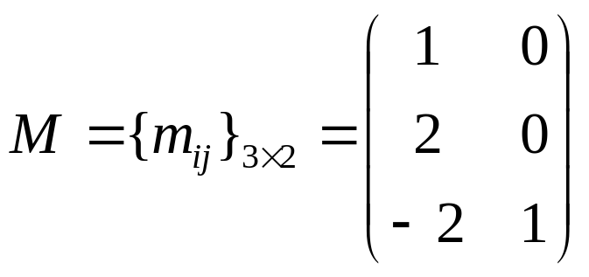
博弈模型
博弈参与者集合N={1,2}(1为盟军，2为德军)
盟军行动a₁ A₁={1,2,3}(强化缺口/原地待命/东进)；
德军行动a₂ A₂={1,2}(进攻/撤退). (行动：即纯战略)
用u₁(a₁，a₂)表示对盟军产生的结果，即净胜场次，称为盟军的效用函数.
德军
盟军
向西进攻
向东撤退
强化缺口
盟军胜1场
无战斗
原地待命
盟军胜2场
无战斗
支付矩阵
（Payoff Matrix）
东进
盟军败2场
盟军胜1场
完全竞争: 零和博弈 (常数和博弈)
u₂(a₁，a₂)对应 –M

Slide 6
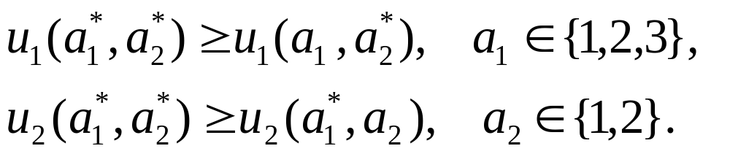
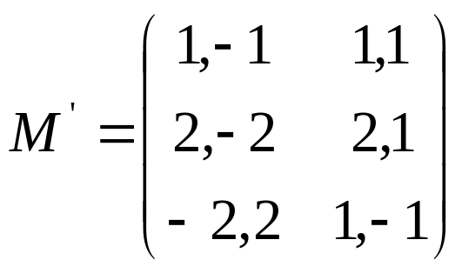
博弈的解的概念：纳什均衡 (NE: Nash Equilibrium)
Nash: 1994年获诺贝尔经济学奖
NE: 单向改变战略不能提高自己效用，即每一方的战略对于他方的战略而言都是最优的, 称为最优反应.
(纯战略)纳什均衡
非常数和博弈(双矩阵表示)
不存在(纯)NE
(纯)NE: a*=(a₁*, a₂*) =(2, 2)

Slide 7
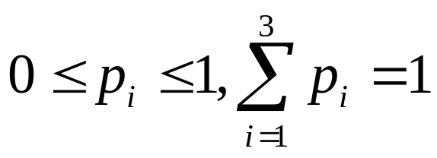
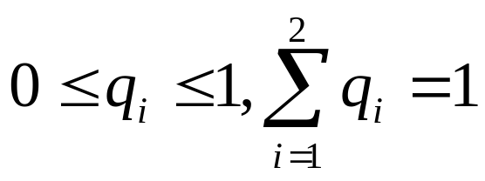
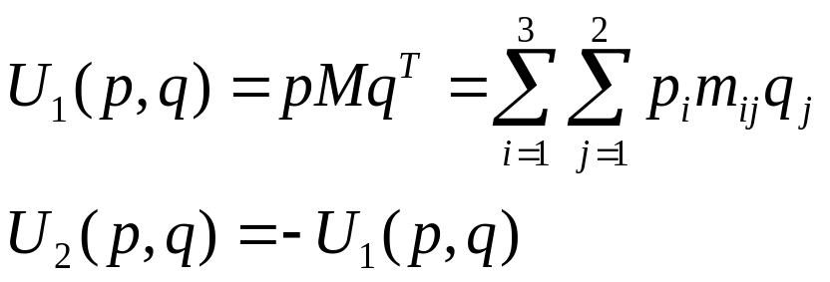
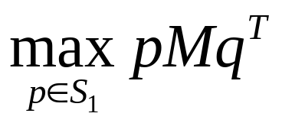
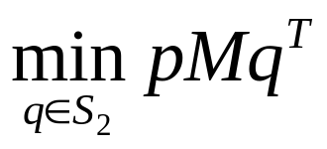
混合战略（策略：Strategy)
盟军的混合战略集
S₁={p=(p₁, p₂, p₃) | ｝
德军的混合战略集
S₂={ q=(q₁, q₂) | ｝
期望收益
完全信息 静态博弈
有限博弈 矩阵博弈 (2人)
零和博弈 常数和博弈
盟军
德军

Slide 8
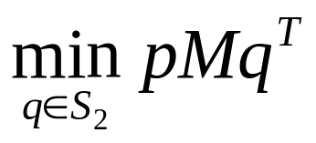
模型求解
理性推理：不管自己怎么做，另一方总是希望使自己得分尽量低. （二人零和博弈，完全竞争）
从一个给定的战略中期望得到的赢得，总是采用该策略时他们可能得到的最坏的赢得！
盟军可以用min pM来衡量策略p的好坏
德军可以用max Mq^{T}来衡量策略q的好坏
盟军
max U₁(p) = min pM
p₂*=3/5，p₃*=2/5
线性规划
德军
min U₂(q) = max Mq^{T}
q₁*=1/5，q₂*=4/5
(p*, q*): 混合(策略)纳什均衡(Mixed NE)
最优值均为2/5

Slide 9
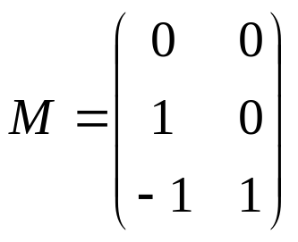
模型评述
占优(dominate)：盟军的行动2占优于1
（前面的非常数和博弈M’类似）
混合策略似乎不太可行! 但概率可作为参考.
----现实：盟军让预备队原地待命（行动2），而德军没有选择撤退（行动2），结果德军大败.
博弈规则至关重要的，如参与人决策的时间顺序、决策时拥有哪些信息等.
多人(或非常数和)博弈问题，一般不能用上面的线性规划方法求解，而通过纳什均衡的定义求解.

Slide 10
小结：博弈模型的基本要素
参与人
行动空间（及战略空间）
效用函数
理性假设
参与者完全理性(最大化效用)
纳什均衡
单向改变战略不能提高自己效用
其他因素
行动顺序（静态、动态）
信息结构（完全、不完全）

Slide 11
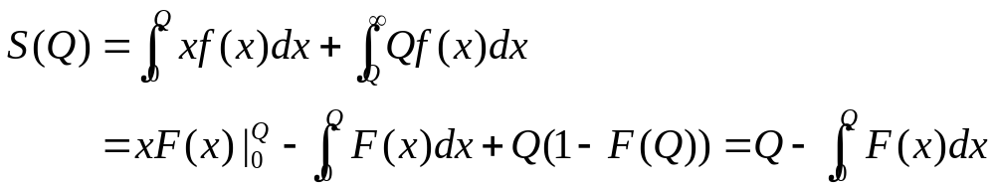
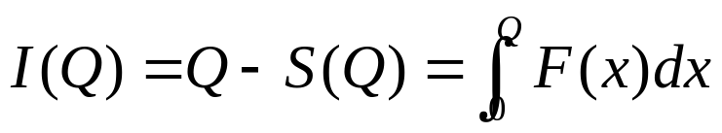
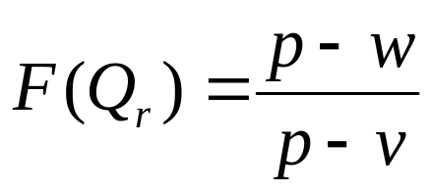
11.2 让报童订购更多的报纸
报童模型回顾
订购价w，零售价p，处理价v（p>w>v>0）
需求量：密度函数f(x)、分布函数F(x), F(0)=0
订购Q份报纸，期望销售量为
期望存货量
期望利润
最优订购量Q_{r}
➔ Q_{r}(w)

Slide 12
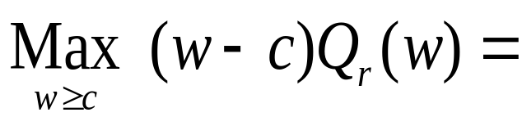
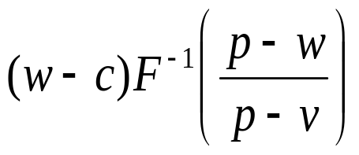
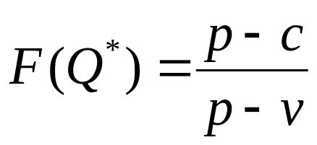
问题
假设报社报纸成本价为c，w≥c>v
➔ w*
完全信息动态博弈：常称Stackelberg Game (两阶段)
子博弈完美均衡: (w*，Q_{r}(w))
假设报社与报童联合，整体利润最大
一般w*>c ➔Q_{r}(w*) <Q*
➔整体利润有损失
能否改善(协调)？

Slide 13
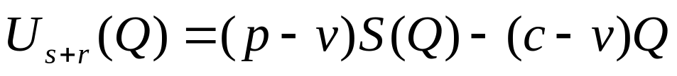


价格折扣协议模型
折扣方案w_{d}(Q) 下，报童效用(期望利润)
假设报社与报童联合，整体期望利润
达到协调
关于Q的减函数(非线性)
λ↑，报童利润↑ ，报社利润↓
利润的任意分配比例都可达到

Slide 14
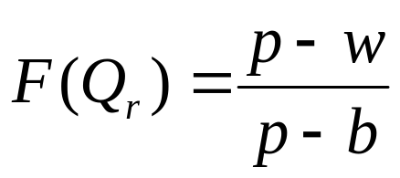
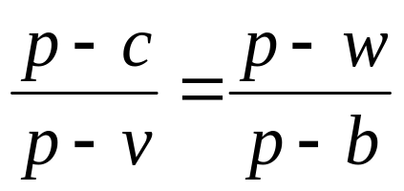
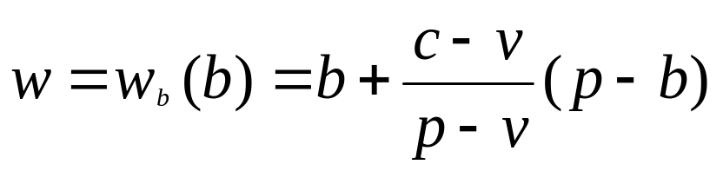
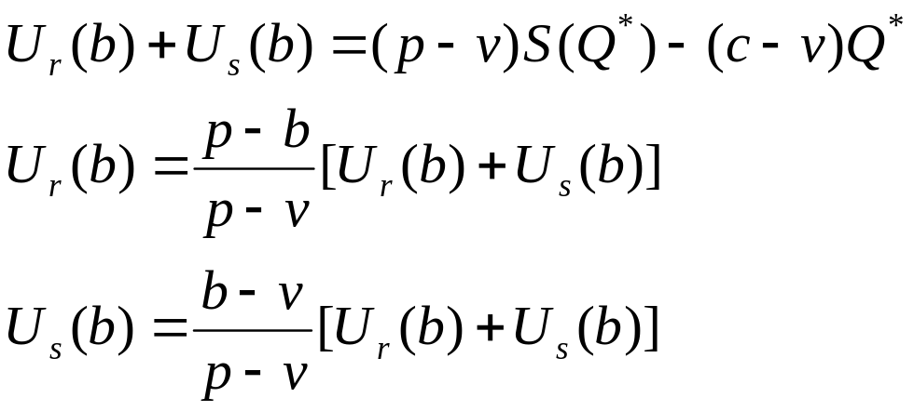
回收协议模型
模型一 回收价格协议
原订货量
回收价b (p>w>b>v)
整体最优
达到协调
b↑，报童利润↓ ，报社利润↑
利润的任意分配比例都可达到

Slide 15
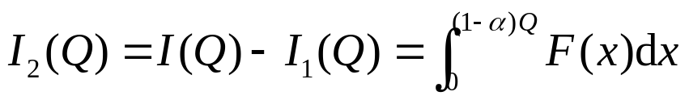
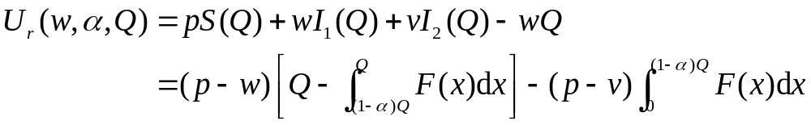
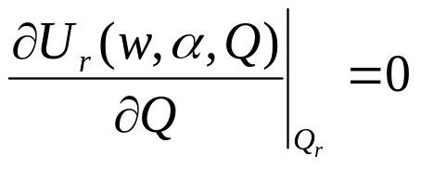
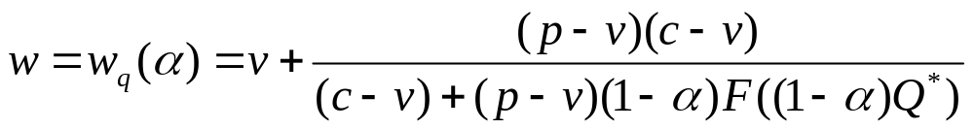
回收协议模型
模型二 回收数量协议
按批发价回收，比例为α
报社回收
报童回收
报童利润
达到协调
α↑，报童利润↓, 报社利润↑; 利润任意分配都可达到

Slide 16
模型评述
协议参数的确定：
不能单方决定
双方谈判（合作博弈）
一种更简单的协议
批发价w＝成本c
收取一定加盟费
还有很多其他类型的协议，也可以达到协调
如何评价／比较协议的优缺点？
－是否能达到协调
－是否能任意分配利润
－协议执行成本有多高

Slide 17

11.3 “一口价”的战略
背景
“讨价还价”很浪费买卖双方的宝贵时间.
为了节省“讨价还价”时间，考虑“一口价”模式.
双方同时报价：若买价≥卖价，则以均价成交;
否则不成交.
问题
双方应如何报价？
双方总能成交吗？（效率估计）

Slide 18
模型假设与建立
卖方知道物品对自己的价值，但买方不知道.
买方知道物品对自己的价值，但卖方不知道.
双方都知道（如猜出）对方价值的分布信息.
卖方价值v_{s}, 买方价值v_{b}, 均服从 [0,1] 上的均匀分布
卖方报价p_{s}, 买方报价p_{b}, p_{b} ≥ p_{s}时成交价p＝ (p_{b}+p_{s})/2
成交效用：卖方U₁=p- v_{s}, 买方U₂= v_{b} –p; 不成交: 0
双方完全理性(最大化自己的期望效用 ).
以上为双方的共同知识.

Slide 19
模型假设与建立
信息非对称（不完全信息）
不完全信息静态博弈（静态贝叶斯博弈）
双方战略
卖方报价p_{s}＝ p_{s}(v_{s})
买方报价p_{b}＝ p_{b}(v_{b})
定义在[0，1]区间上、取值也在[0，1]区间上的非减函数.
战略组合( p_{s}(v_{s}), p_{b}(v_{b})) 何时构成均衡？
单向改变战略不能提高自己效用.
贝叶斯纳什均衡

Slide 20
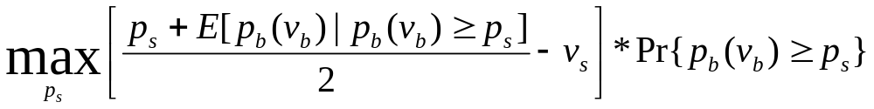
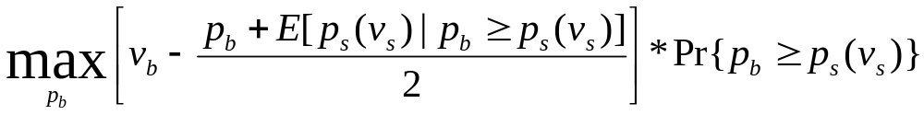
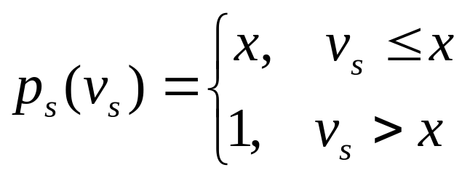
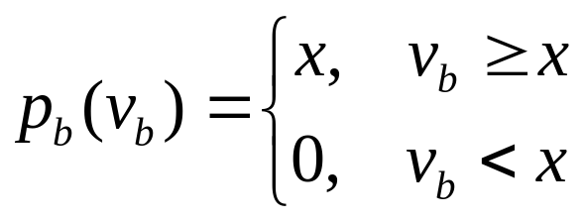
模型假设与建立
均衡条件
卖方：
买方：
具体战略(函数)形式不同，均衡就可能不同.
单一价格战略
双方战略互为最优反应，所以构成贝叶斯纳什均衡！

Slide 21
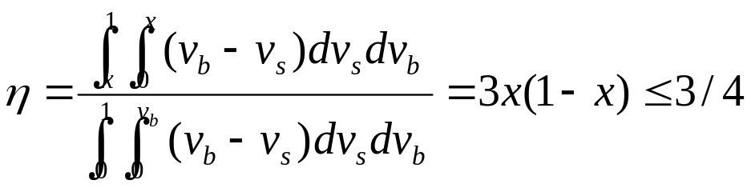
单一价格战略
对给定的(v_{s}, v_{b})，当v_{s}<v_{b}时称交易是有利的;
交易给双方带来的效用之和（即v_{b}–v_{s}）称为交易价值.
给定战略组合，能够实际发生的交易的期望价值与有利
的全部交易的期望价值的比值称为该战略的交易效率.
v_{b}
单一价格战略效率为
1
v_{b}=v_{s}
交易
x
x＝0.5
效率最大(3/4)
O
x
1
v_{s}

Slide 22
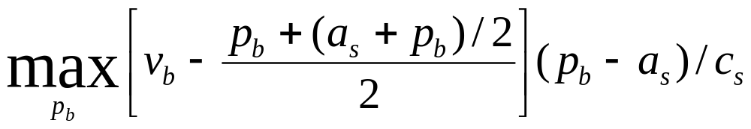

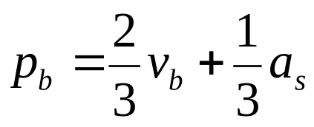
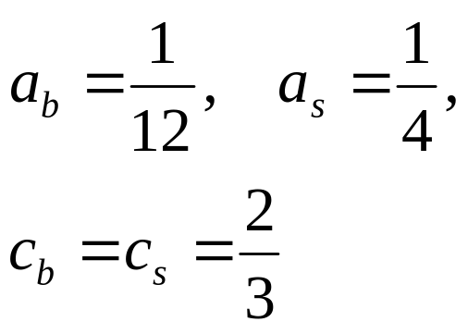
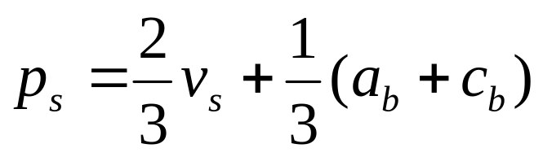
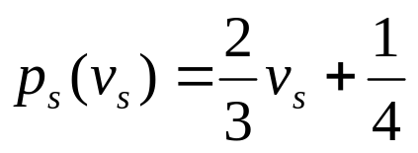
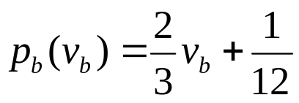
卖方报价p_{s}(v_{s}) ＝ a_{s}+c_{s}v_{s};
买方报价p_{b}(v_{b}) ＝a_{b}+c_{b}v_{b}．
线性价格战略
买方：
买方: (同理)
双方战略互为最优反应，
构成贝叶斯纳什均衡！

Slide 23
线性价格战略
p_{b},p_{s}
1
p_{s}(v_{s})
3/4
不成立时也适用（不唯一）
1/4
p_{b}(v_{b})
O
3/4
1
v_{b},v_{s}
1/4

Slide 24
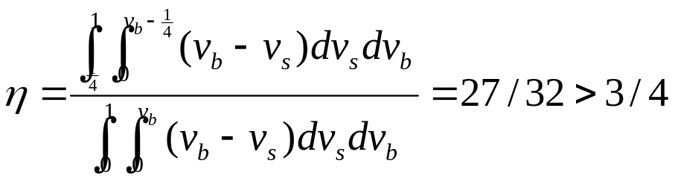
评述
效率（线性价格战略）
效率为
v_{b}
v_{b}=v_{s}+1/4
1
v_{b}=v_{s}
交易
可以证明，线性均衡效率最大.
1/4
O
不存在使所有有利的交易都成交的均衡战略组合.
1
v_{s}
包含了交易价值(即v_{b}–v_{s}) 大于1/4的所有有效交易.
信息的不完全（非对称信息）降低了交易效率.

Slide 25
11.4 不患寡而患不均
问题
最后通牒博弈(Ultimatum Game)
甲乙两人就分配１笔钱（如100元）进行博弈.
甲首先提出分配方案 (分给乙的钱: s).
如果乙接受，则按此分配 ；否则双方什么也得不到.
完全信息动态博弈：均衡结果是(s=0,乙接受); 如果要求严格均衡，则s=１分钱.
现实中的情况果真如此吗？
  多数s＝总额的40~50%
  s越小，越容易被乙拒绝
自私：
理性／
非理性？
公平：利他／互惠？

Slide 26
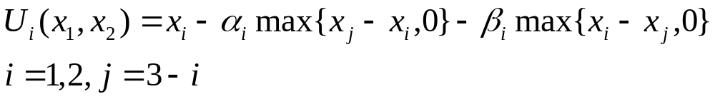
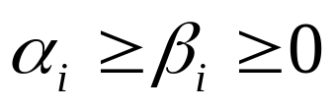
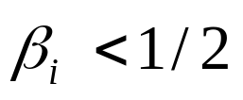
模型假设与建立
财富总额为1
接受提议：甲乙所得x₁=1-s, x₂= s；否则：x₁=x₂=0
1. 每个参与者都喜欢对所有参与者公平的结果；
2. 每个参与者自己受到不公平对待时的“愤怒”，胜过其他参与者受到不公平对待时的“愧疚”．
效用函数
否则，x_{i}>x_{j}=1-x_{i}时，
Ｕ_{i}(x)＝x_{i} -β_{i} (x_{i} -x_{j})= β_{i} -(2β_{i} -1)x_{i}
关于x_{i}的系数非正 （过分“愧疚” ）

Slide 27


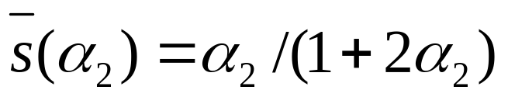
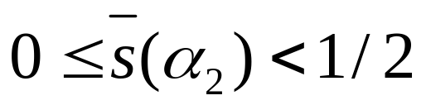
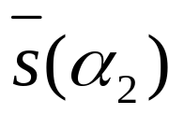
模型求解
乙的最优反应（给定s）
如果不接受，则x₁=x₂=0; U₁(s)=U₂(s)=0 .
如果接受，则x₁=1-s, x₂=s.
若s≥1/2,则x₂≥ x₁
≥1/2≥0
若s≤1/2,则x₂≤x₁
U₂(s)≥0
s ≥
(s＝1/2, 两者一致)
易知
接受; 否则，不接受
乙的最优反应
当 s ≥

Slide 28
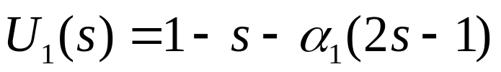
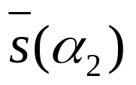

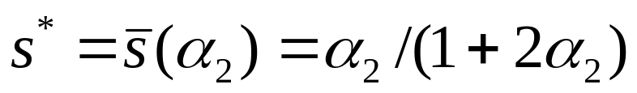
甲的决策(只需考虑乙接受情形)
模型求解
Case 1: 甲知道乙的α₂
若s≥1/2,则x₂≥ x₁
➔s=1/2时达到最大值1/2
若s≤1/2,则x₂≤ x₁
但 s ≥
甲的决策
均衡: (s*,接受)
s*严格小于50%;
是乙的“愤怒”系数α₂的增函数.

Slide 29
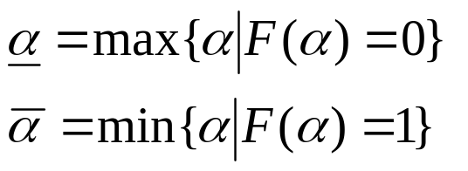
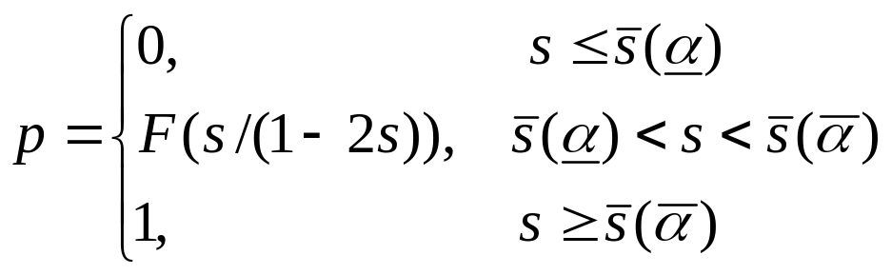
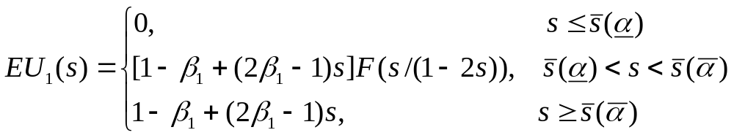
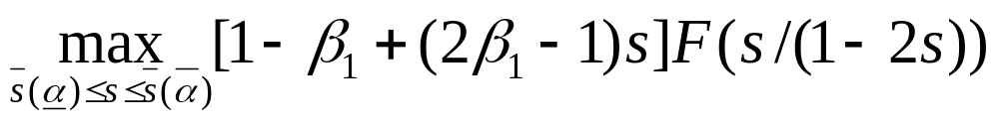
模型求解：甲的决策
Case 2: 甲不知道乙的α₂, 但知道α₂的分布F(α₂)
若s≥1/2,则x₂≥ x₁
U₁(s)=1-s-α₁(2s-1) ➔同前
若s≤1/2,则x₂≤ x₁
乙接受概率
期望效用
甲的决策
➔s*

Slide 30

模型解释
甲永远不会提出大于１/２的方案s
乙拒绝过小的方案s
乙接受概率随s增加不减
很好地解释了实际中的最后通牒博弈.
参考文献

Slide 31





11.5 效益的合理分配
例
甲乙丙三人合作经商，若甲乙合作获利7元，
甲丙合作获利5元，乙丙合作获利4元，
三人合作获利11元. 又知每人单干获利1元.
问三人合作时如何分配获利？
记甲乙丙三人分配为
解不唯一
(5，3，3)
(4，4，3)
(5，4，2)
……

Slide 32






(1) Shapley合作对策
[ I,v] ~n人合作对策，v~特征函数
v(s) ~ 子集s的获利
~n人从v(I)得到的分配，满足

Slide 33





Shapley合作对策
公理化方法
Shapley值
⏐s⏐~子集 s中的元素数目， S_{i} ~包含i的所有子集
~ i 对合作s 的“贡献”
~由⏐s⏐决定的“贡献”的权重

Slide 34









三人(I={1,2,3})经商中甲的分配x₁的计算
1 1 2 1 3 I
1 7 5 11
0 1 1 4
1 6 4 7
1 2 2 3
1/3 1/6 1/6 1/3
1/3 1 2/3 7/3
x₁=13/3
类似可得 x₂=23/6, x₃=17/6

Slide 35
合作对策的应用 污水处理费用的合理分担
三城镇地理位置示意图
20km
38km
1
Q₁=5
Q₂=3
Q₃=5
3
2
河流
污水处理，排入河流.
Q~污水量，L~管道长度
建厂费用P₁=73Q^{0.712}
管道费用P₂=0.66Q^{0.51}L
三城镇可单独建处理厂，或联合建厂(用管道将污水由上游城镇送往下游城镇).

Slide 36




污水处理的5 种方案
1）单独建厂
总投资
2）1, 2合作
总投资
3）2, 3合作
总投资
4）1, 3合作
合作不会实现

Slide 37



5）三城合作总投资
D₅最小, 应联合建厂
D₅如何分担？
建厂费：d₁=73×(5+3+5)^{0.712}=453
1→2 管道费：d₂=0.66 ×5^{0.51} ×20=30
2→3 管道费：d₃=0.66 ×(5+3)^{0.51} ×38=73
D₅
城3建议：d₁ 按 5:3:5分担, d₂,d₃由城1,2担负
城2建议：d₃由城1,2按 5:3分担, d₂由城1担负
城1计算：城3分担 d₁×5/13=174<C(3),
城2分担 d₁×3/13+d₃ ×3/8 =132<C(2),
城1分担 d₁×5/13+d₃ ×5/8+ d₂ =250>C(1)
不同意!

Slide 38



Shapley合作对策
特征函数v(s)~联合(集s)建厂比单独建厂节约的投资
~三城从节约投资v(I)中得到的分配

Slide 39

计算城1从节约投资中得到的分配x₁
1 1 2 1 3 I
0 40 0 64
0 0 0 25
0 40 0 39
1 2 2 3
1/3 1/6 1/6 1/3
0 6.7 0 13
x₁ =19.7,
x₂ =32.1, x₃=12.2
x₂最大，如何解释？
三城在总投资556中的分担
城1 C(1)-x₁=210.4, 城2 C(2)-x₂=127.8, 城3 C(3)-x₃=217.8

Slide 40


Shapley合作对策小结
优点：公正、合理，有公理化基础.
缺点：需要知道所有合作的获利, 即要定义I={1,2,…,n}的所有子集(共2^{n}-1个)的特征函数，实际上常做不到.
如n个单位治理污染, 通常知道第i方单独治理的投资y_{i} 和n方共同治理的投资Y, 及第i方不参加时其余n-1方的投资z_{i} (i=1,2, …,n). 确定共同治理时各方分担的费用.
若定义特征函数为合作的获利(节约的投资)，则有
其他v(s)均不知道, 无法用Shapley合作对策求解

Slide 41



求解合作对策的其他方法
设只知道
无 i 参加时n-1方合作的获利
全体合作的获利
例. 甲乙丙三人合作经商，若甲乙合作获利7元，
甲丙合作获利5元，乙丙合作获利4元，三人
合作获利11元. 问三人合作时如何分配获利？

Slide 42









（1）协商解
以n-1方合作的获利为下限
模型
1
1
求解
~ x_{i} 的下限
将剩余获利 平均分配

Slide 43





（2）Nash解
为现状点（谈判时的威慑点）
在此基础上“均匀地”分配全体合作的获利B
模型
平均分配获利B
2）Nash解 ⇒ 1）协商解

Slide 44







（3）最小距离解
模型
若令
第i 方的边际效益
3）最小距离解
⇒ 1）协商解

Slide 45






（4）满意解
d_{i}~现状点(最低点)
e_{i}~理想点(最高点)
模型
4）基于满意度的解⇒ 1）协商解

Slide 46





（5）Raiffi 解
与协商解x=(5,4,2)比较

Slide 47









求解合作对策的6种方法（可分为三类）
A类
Shapley合作对策
B类
协商解
Nash解
最小距离解
满意解
d_{i}~现状, e_{i}~理想
B类4种方法相同

Slide 48





C类
Raiffi解
例：有一资方(甲)和二劳方(乙,丙), 仅当资方与至少一劳方合作时才获利10元，应如何分配该获利？

Slide 49
求解合作对策的三类方法小结
A类：公正合理；需要信息多，计算复杂.
B类：计算简单，便于理解，可用于各方实力相差不大的情况；一般来说它偏袒强者.
C类： 考虑了分配的上下限，又吸取了Shapley的思想，在一定程度上保护弱者.

Slide 50

11.6 加权投票中权力的度量
背景
经济或政治机构权力的分配
“一人一票”——显示投票和表决的公正.
股份制公司每位股东投票和表决权的大小由所占有的股份多少决定.
一些国家、地区的议会、政府的产生，由所属的州、县等各个区域推出的代表投票决定.
代表投票的权重取决于所代表区域的人口数量.

Slide 51
典型案例: 美国总统选举实行的选举人制度
背景
美全国50个州和华盛顿特区共538张选举人票.
获选举人票数一半以上的总统候选人当选总统.
各州选举人票数与该州在国会的参、众议员数相等.
参议员每州两位，众议员人数由各州人口比例确定.
各州人口悬殊巨大使各州选举人票数相差很大.
(如加利福尼亚州选举人票55张，阿拉斯加州只3张)

Slide 52
典型案例: 美国总统选举实行的选举人制度
背景
48个州和华盛顿特区都实行“胜者全得” ：
总统候选人在各州内进行普选，获得相对多数选票的候选人得到该州的全部选举人票.
在加利福尼亚州以微弱多数普选获胜的总统候选人可得到全部55张选举人票.
若有几个人口多的州如此，在选举人投票中就可能使各州累计得票最多的候选人反而不能获胜.
选举结果违反全国多数人的意愿.
2000年布什与戈尔进行的竞选中，戈尔最终败给布什！

Slide 53
由若干区域(如省、县等)组成的机构中，每区代表的数量按照人口比例分配，进行投票选举和表决时，每区的全体代表投相同的票.
背景
每区各派一位代表(投票人)，按照他们所代表的各区人口比例赋予投票的权重.
问题
加权投票中权力的度量
如何度量每位代表的投票对最终结果的影响力(权力).
介绍两种合理的、度量权力的数量指标.
通过实例给出它们的应用.
调整投票人的权重使其权力大致与代表的人口成比例.

Slide 54
加权投票与获胜联盟
例1 一县5区(A, B, C, D, E )人口为 60, 20, 10, 5, 5 (千人).
每区一位代表按人口比例分配其投票权重为12, 4, 2, 1, 1.
按简单多数规则(权重之和超过总权重一半)决定投票结果.
A区代表是独裁者(能决定投票结果), 其他代表都是傀儡.
将A区分成人口相等的3个子区A1，A2，A3
改革
每区代表的投票权重为4，4，4，4，2，1，1
决定投票结果的区域集合：[A1，A2，A3] , [A1, A2, B], [A1, A3, C, D], [A1, B, C, E] , [A1, A3, B, D] ，…

Slide 55
加权投票与获胜联盟
加权投票系统
S=[q; w₁, w₂, …,w_{n}]
G=(N, W)
投票人集合N={A, B, C, …} (n人)
权重w₁, w₂, …,w_{n}
定额q ~ 投赞成票的投票人权重之和≥ q时决议通过.
w=w₁+ w₂+…+w_{n}，一般 w/2<q≤w
对简单多数规则且权重取整数，q为大于w/2的最小整数
获胜联盟 ~ 权重之和≥定额q的投票人子集.
极小获胜联盟~如果没有它的一个真子集也是获胜联盟.
获胜联盟集W
极小获胜联盟集W_{m}

Slide 56
加权投票与获胜联盟
极小获胜联盟集W_{m}
例2 某系一委员会由主任A、教授B、学生C组成，投票权重为w₁, w₂, w₃..
几种加权投票系统：
S⁽¹⁾=[3; 3, 1, 1]
W_{m}=([A])
A是独裁者, B,C是傀儡
S⁽²⁾=[2; 1, 1, 1]
W_{m}=([AB], [AC], [BC])
A,B,C权力相同
A,B权力相同,C是傀儡
S⁽³⁾=[4; 2, 2, 1]
W_{m}=([AB])
B,C权力相同,A有否决权
S⁽⁴⁾=[3; 2, 1, 1]
W_{m}=([AB] ,[AC])
S与W_{m}或W的关系见习题13
S=[q; w₁, w₂, …,w_{n}]
?
G=(N, W)
W_{m}=([AB] ,[AC])
W=([AB] ,[AC], [ABC])
[3; 2, 1, 1],
[5; 3, 2, 2] , …

Slide 57
加权投票与获胜联盟
例2 某系一委员会由主任A、教授B、学生C组成，投票权重为w₁, w₂, w₃..
(相对)权力指标为k =(k₁, k₂, k₃)
S⁽¹⁾=[3; 3, 1, 1]
W_{m}=([A])
k⁽¹⁾ =(1, 0, 0 )
S⁽²⁾=[2; 1, 1, 1]
W_{m}=([AB], [AC], [BC])
k⁽²⁾=(1, 1, 1 )
S⁽³⁾=[4; 2, 2, 1]
W_{m}=([AB])
k⁽³⁾=(1, 1, 0 )
S⁽⁴⁾=[3; 2, 1, 1]
W_{m}=([AB] ,[AC])
k⁽⁴⁾=
(?, 1, 1 )
每个投票人的投票对结果的影响不直接依赖于他的权重.
每个投票人对结果的影响才是他的权力最重要的度量.
寻找公平、合理的度量投票人权力的数量指标.

Slide 58


权力指标（Power index）
S=[q; w₁, w₂, …,w_{n}]
G=(N, W)
度量投票人权力的数量指标应该具有的性质：
1. 每个投票人i 有一个非负实数k_{i}作为他的权力指标.
2. 当且仅当 (i是傀儡)时k_{i}=0.
3. 若权重w_{i}>w_{j}, 则k_{i}≥k_{j}.
4. 当投票人i和j在W中“对称”时k_{i}=k_{j}.
5. 归一化 (不是必须).
满足这些性质的数量指标并不唯一.
Shapley权力指标
Banzhaf 权力指标

Slide 59
Shapley权力指标
ABC
ACB
BAC
BCA
CAB
CBA
例2
主任A,教授B,学生C的加权投票系统
S⁽⁴⁾=[3; 2, 1, 1]
3位投票人的全排列: ABC, ACB, BAC, BCA, CAB, CBA
ABC: 从A增至AB时[AB]变为获胜联盟
ACB: 从A增至AC时[AC]变为获胜联盟
BAC: 从B增至BA时[BA]变为获胜联盟
BCA:从BC增至BCA时[BCA]变为获胜联盟
CAB: …CBA: …
A下有4条横线，B, C下各有1条横线
（4/6, 1/6, 1/6）
Shapley指标（4，1，1）
归一化

Slide 60
Shapley权力指标
n人加权投票系统
写出投票人的共n!个全排列;
对每一个排列由左向右依次检查，若某位投票人加入时该集合变成获胜联盟，称该投票人为决定者(Pivot);
将每位投票人在所有排列中的成为决定者的次数ξ除以n!定义为他们的Shapley权力指标.
φ=ξ/ n!, φ=(φ₁, φ₂, …,φ_{n})
例2
S⁽⁴⁾=[3: 2, 1, 1]
φ=(4/6, 1/6, 1/6)
W=（[AB] ,[AC], [ABC]）
B和C对称, φ₂=φ₃

Slide 61
Shapley权力指标
例3 某股份公司4个股东分别持有40%, 30%, 20%, 10%的股份, 公司的决策需经持有半数以上股份的股东的同意才可通过, 求4个股东在公司决策中的Shapley指标.
4个股东A,B,C,D的加权投票系统 S=[6; 4，3，2，1]
A,B,C,D 有4!=24个全排列，找出决定者，下划横线：
ABCD ABDC ACBD ACDB ADBC ADCB BACD BADC BCAD BCDA BDAC BDCA CABD CADB CBAD CBDA CDAB CDBA DABC DACB DBAC DBCA DCAB DCBA
决定者次数ξ=(10, 6, 6, 2)
φ=(5/12, 3/12, 3/12, 1/12)
W_{m}=([AB] ,[AC], [BCD]）
B和C对称, φ₂=φ₃
简化
保留B在C之前的12个排列统计A,B(C),D为决定者的次数.

Slide 62
Banzhaf 权力指标
例2
S⁽⁴⁾=[3; 2, 1, 1]
Shapley指标φ=(4/6, 1/6, 1/6)
W=([AB] ,[AC], [ABC]）
获胜联盟
[AB]: 由于A的加入才成为获胜联盟
由于B的加入才成为获胜联盟
AB
[AC]: 由于A的加入才成为获胜联盟
由于C的加入才成为获胜联盟
AC
[ABC]: 由于A的加入才成为获胜联盟
ABC
A下有3条横线，B, C下各有1条横线
（3/5, 1/5, 1/5）
Banzhaf指标（3，1，1）
归一化

Slide 63
Banzhaf 权力指标
n人加权投票系统
写出投票人的获胜联盟集W;
对每一个获胜联盟检查每位投票人是否决定者;
将每位投票人在所有获胜联盟中的成为决定者的次数η归一化, 定义为Banzhaf权力指标β=(β₁,β₂, …,β_{n}).
例3
4个股东A,B,C,D的加权投票系统 S=[6; 4, 3, 2, 1]
W=（[AB] ,[AC], [ABC], [ABD], [ACD], [BCD], [ABCD]）
AB AC ABC ABD ACD BCD ABCD
η=（5，3，3，1）
β=(5/12, 3/12, 3/12, 1/12)
归一化
φ=(5/12, 3/12, 3/12, 1/12)

Slide 64
Shapley指标φ
Banzhaf 指标β
投票人的获胜联盟集
投票人的全排列
对排列由左向右检查决定者
对获胜联盟检查决定者
统计每人在所有排列中的决定者次数ξ
统计每人在所有获胜联盟中的决定者次数η
每个排列中有且只有一个决定者
每个组合中没有或有(几个)决定者
φ(=ξ/ n!) 已归一化
η需归一化才得到β
都满足度量权力的数量指标应该具有的性质.

Slide 65



加权投票与权力指标的应用
例4 拳击比赛设2个5人裁判组, 每人一票. 若第1组以5:0 或4:1判选手甲胜, 则甲胜; 若以3:2判甲胜, 则第2组再判;
除非第2组以0:5或1:4判甲负, 其他情况最终都判甲胜.
将以上裁判规则用加权投票系统表示;
计算系统的Shapley指标和Banzhaf指标.
设两组10人同时裁判, 组成N={A, A, A, A, A, B, B, B, B, B}
S=[q; a, a, a, a, a, 1, 1, 1, 1, 1]
极小获胜联盟W_{m} =
([4A] ,
[3A2B] ,
[2A4B])
a=2, q=8
第1组5人权重各2, 第2组人权重各1, 按简单多数规则执行.

Slide 66




例4
计算S=[8; 2, 2, 2, 2, 2, 1, 1, 1, 1, 1] 的Shapley指标
极小获胜联盟W_{m} =
([4A] ,
[3A2B] ,
[2A4B])
一个B在所有排列中的决定者次数/ 10！
Shapley指标
(3A1B)B(2A3B)
只需考察
(2A3B)B(3A1B)
一个B的Shapley指标
一个A的Shapley指标
φ=(0.1365, …, 0.1365, 0.0635, …, 0.0635)

Slide 67
例4
计算S=[8; 2, 2, 2, 2, 2, 1, 1, 1, 1, 1] 的Banzhaf指标
考察A，B可能成为决定者的那些获胜联盟类型和个数
获胜联盟类型 | 4A | 4A1B | 3A2B | 3A3B | 2A4B | 2A5B
联盟个数 | 5 | 25 | 100 | 100 | 50 | 10
A为决定者次数 | 20 | 100 | 300 | 300 | 100 | 20
总和 840
B为决定者次数 | 0 | 0 | 200 | 0 | 200 | 0
总和 400
A为决定者的次数与B为决定者的次数之比 840:400
β=(0.1355, …, 0.1355, 0.0645, …, 0.0645)
对比
φ=(0.1365, …, 0.1365, 0.0635, …, 0.0635)
w=(0.1333, …, 0.1333, 0.0667, …, 0.0667)

Slide 68
例5 “团结就是力量”吗？
40位议员组成议会, “民主党”(M)11席, “共和党”(G)14席,独立人士(D) 15席, 投票采取简单多数规则, 21票通过.
在独立和党派结盟情况下计算议员的Shapley指标.
1. 独立投票系统 S⁽¹⁾=[21;1,1,…,1]
每位议员的Shapley指标相等：φ_{i}=1/40, i=1, …,40
“民主党”、“共和党”、独立人士议员的Shapley指标：φ_{M}=11/40=0.275, φ_{G}=14/40=0.350,φ_{D}=15/40=0.375
通过党派结盟能加强权力吗?

Slide 69
例5 “团结就是力量”吗？
M
29 个1
2. “民主党”(M)11 位议员结盟系统S⁽²⁾ =[21;11,1,…,1]
考察M在30人中的位置 : M+G(14)+D(15)
计算φ_{M}
M加入, 成为决定者
φ_{M}= 11/30=0.367
1 2 3 4 5 6 7 8 9 10 11 12 13 14 15 16 17 18 19 20 21 22 23 24 25 26 27 28 29 30
在余下的1-11/30=19/30中G和D的Shapley指标按照14:15分配
φ_{G}= (19/30)*(14/29)=0.306,φ_{D}=0.327
对比 S⁽¹⁾=[21;1,1,…,1] :φ_{M}=0.275, φ_{G}=0.350,φ_{D}=0.375
“民主党”结盟使φ_{M}增加 , φ_{G},φ_{D}减少.

Slide 70
例5 “团结就是力量”吗？
M
G
15 个1
3. “共和党”14位议员也结盟, 系统S⁽³⁾ =[21;11,14,1,…,1]
17
16
15
14
13
12
11
10
9
8
7
6
5
4
3
2
1
0
(i, j)对应左下方方格,共272个(除对角线).
M
D
对角线以下方格~
G在M之前加入
G加入位置
j
G (j >7)
G
数决定者方格:
M49, G100, D123
D (j≤7, i>8 )
φ_{M}=49/272=0.180
φ_{G}= 100/272=0.368
φ_{D}=0.452
M(j≤7, i≤8 )
0 1 2 3 4 5 6 7 8 9 10 11 12 13 14 15 16 17
M 加 入位置 i

Slide 71
例5 “团结就是力量”吗？
 | “共和党”不结盟 | “共和党”结盟
“民主党”不结盟 | φ_{M}=0.275 φ_{G}=0.350 | φ_{M}=0.204 φ_{G}=0.519
“民主党”结盟 | φ_{M}=0.367 φ_{G}=0.306 | φ_{M}=0.180 φ_{G}=0.368
不论“民主党”是否结盟，“共和党”结盟总比单干好.
“共和党”一旦结盟，“民主党”不结盟更好.
从“民主党”角度看, 应该尽量保持大家都是单干的局面, 若率先结盟会诱使“共和党”也结盟, 结果会败得很惨.
从独立人士角度看, 若只有“民主党”或“共和党”结盟自己都有损失, 但若两个党均结盟, 反而可得渔翁之利 .

Slide 72



两种权力指标的公理化
Shapley指标1954年提出, 1975年公理化.
Banzhaf指标1965年提出, 1979年公理化.
投票人集合I={1, 2, …, n}, 投票系统S=[q: w₁, w₂, …,w_{n}]
I的任一子集S对应一个实值、单调函数v, 若S为获胜联盟v(S)=1, 否则v(S)=0. 若i在S中是决定者,
Shapley指标
按排列计算 (s~S中人数)
计算i为决定者的次数
Banzhaf 指标

Slide 73
两种权力指标的公理化
用公理化公式计算例2 S⁽⁴⁾=[3; 2, 1, 1]的指标Sh和Bz
 | i=A |  |  | i=B | i=C
 | [A B] | [A C] | [A B C] | [A B] | [A C]
1/2² | 1/4 | 1/4 | 1/4 | 1/4 | 1/4
Bz | 3/4 |  |  | 1/4 | 1/4
s | 2 | 2 | 3 | 2 | 2
(s-1)! (3-s)!/ 3! | 1/6 | 1/6 | 2/6 | 1/6 | 1/6
Sh | 4/6 |  |  | 1/6 | 1/6
与定义得到的φ=(4/6, 1/6, 1/6), β=(3/5, 1/5, 1/5) 比较.
公理化Bz是η/2^{n-1}, 未归一化, β'=(3/4,1/4,1/4),称绝对Banzhaf指标, 通常比β更能反映投票人权力的真实性.

Slide 74





两种权力指标的概率解释
例2 S⁽⁴⁾=[3; 2, 1, 1]
投票人对结果的影响力 ~ 投票人能左右结果的概率.
Banzhaf 指标
R_{A} ~事件“A能左右结果”
B~B投赞成票
~B投反对票
B,C均以1/2的概率独立投赞成或反对票
β'可解释为在各位投票人独立地、以1/2的概率投赞成或反对票的条件下, 每位投票人能左右结果的概率.

Slide 75





两种权力指标的概率解释
例2 S⁽⁴⁾=[3; 2, 1, 1]
Shapley指标
p~每位投票人独立投赞成票的概率, q=1-p投反对票概率
p在[0, 1]均匀分布
A, B, C能左右结果的概率
可解释为在各位投票人独立且 [0, 1]均匀概率分布地投赞成票的条件下，每位投票人能左右结果的概率.

Slide 76
调整加权投票系统
例1 人口60, 20, 10, 5, 5 (千人), 比例p=(12, 4, 2, 1, 1)
以p为权重简单多数规则下投票系统S=[11; 12, 4, 2, 1, 1 ]
Banzhaf指标β=(1, 0, 0, 0, 0)与p相差很大.
投票人对结果的权力与他所代表的人口比例失调.
调整加权投票系统的目的: 寻求一组权重和定额, 使加权投票系统S=[ q; w₁, w₂, …,w_{n}]的Banzhaf指标β与人口比例p相近似, 且当n较大时近似程度很高 .
在权重不变而增大定额q的情况下, 借助分析极小获胜联盟的办法, 寻找β与p相近似的加权投票系统.

Slide 77
调整加权投票系统
例1 人口比例 p=(12, 4, 2, 1, 1)
系统S=[11; 12, 4, 2, 1, 1 ]
Banzhaf指标β=(1, 0, 0, 0, 0)
权重不变、增大定额, 寻找β与p相近似的投票系统.
S | W_{m} | β=(β₁,β₂,β₃,β₄,β₅)
(1, 0, 0, 0, 0)
[12; 12, 4, 2, 1, 1]
β₂=β₃=β₄=β₅
[13; 12, 4, 2, 1, 1] | [AB] ,[AC], [AD] ,[AE]
[14; 12, 4, 2, 1, 1] | [AB] ,[AC], [ADE]
β₂=β₃
√
[15; 12, 4, 2, 1, 1] | [AB] ,[ACD], [ACE]
β₁>β₂>β₃>β₄= β₅
[16; 12, 4, 2, 1, 1] | [AB] ,[ACDE]
β₃=β₄=β₅
S=[15; 12, 4, 2, 1, 1 ]
β=(11/21, 5/21, 3/21, 1/21, 1/21 )
这个β是人口比例 p的一个不错的近似!

Slide 78
调整加权投票系统
当n较大时调整权重和定额, 寻找β与p近似的投票系统.
合适地定义β与p之间的“距离”(β与p看作n维空间的两个点)作为衡量近似程度的指标.
按照实际需要确定该指标的一个“阈值”
1）给出权重w和定额q的初值;
2）编程计算β及β与p的距离, 距离小于阈值时停止,否则转3；
3）改变w和q, 转2.
每调整一次权重和定额, 必须使极小获胜联盟的结构有所变化, β才有可能改进.

Slide 79
权力度量模型评述
任何一个构造和规则有明确定义的投票系统都可用极小获胜联盟来描述, 并常可表示成加权投票系统(如例4).
存在即使确定了极小获胜联盟也无法表为加权投票系统的情况. Hilliard给出区别加权与非加权投票系统的数学方法, 并提供权重和定额的算法，或者指明不存在权重和定额的矛盾[教材参考文献35].
两种权力指标常常给出相同或近似的结果, 从理论上区分它们的数学公理既不直观, 使用时也不具说服力,所以在应用中公理化方法并不能解决选择哪个指标的问题.

Slide 80
权力度量模型评述
Banzhaf指标
Shapley指标
道理上更浅显, 容易口头解释, 更易为实际工作者接受.
作为对策论中著名的Shapley值方法的副产品在数学界更有市场.
适于设计投票系统, 在代表尚未选出之前假定所有投票意愿的等可能性是合理的.
适于评价投票系统, 代表已经选出, 他们的立场为众人所知.
在加权投票系统中定义量化的权力指标，是将数学应用于社会政治领域的一个有意义的范例.
提出与“计量经济学”类似的新学科——“计量政治学”.

